Slide 1
«Азбуку дорожную знать каждому положено»

Slide 2
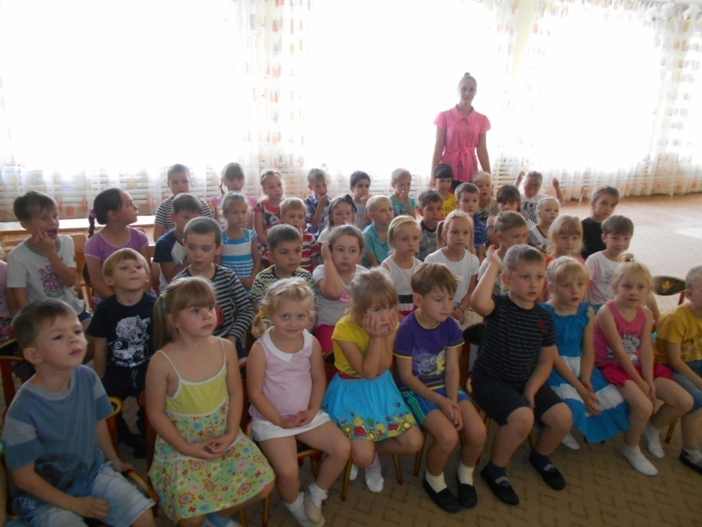
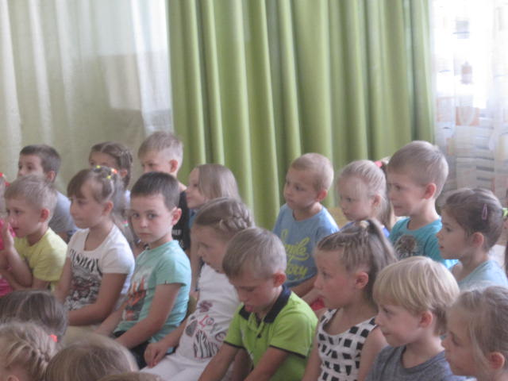
Правила дорожного движения должен знать каждый человек. Они очень важны.

Slide 3
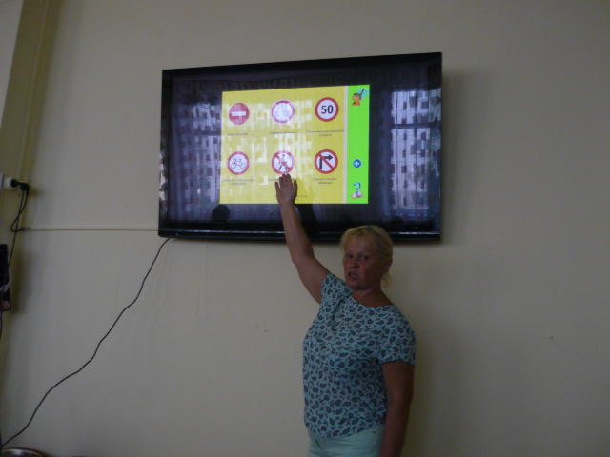
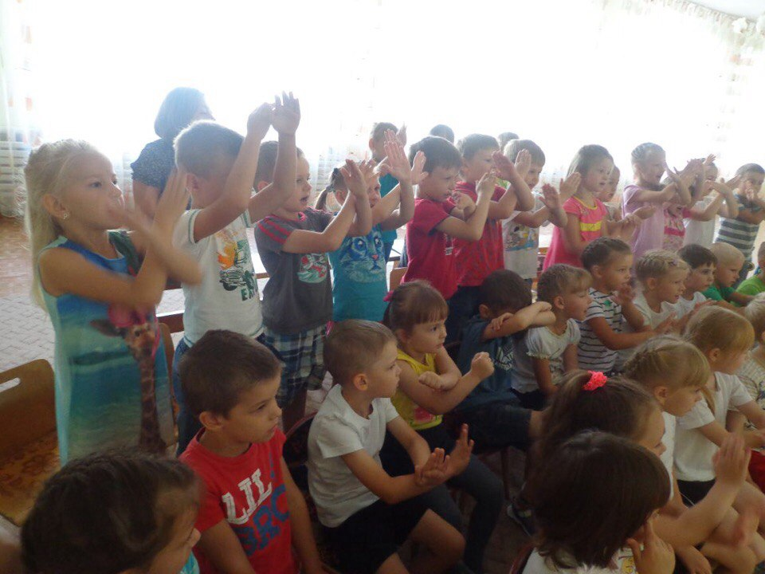
Чтобы изучать правила дорожного движения нужно знать ДОРОЖНЫЕ ЗНАКИ.

Slide 4
Все знаки делятся на
Предупреждающие
Запрещающие
Сообщающие

Slide 5
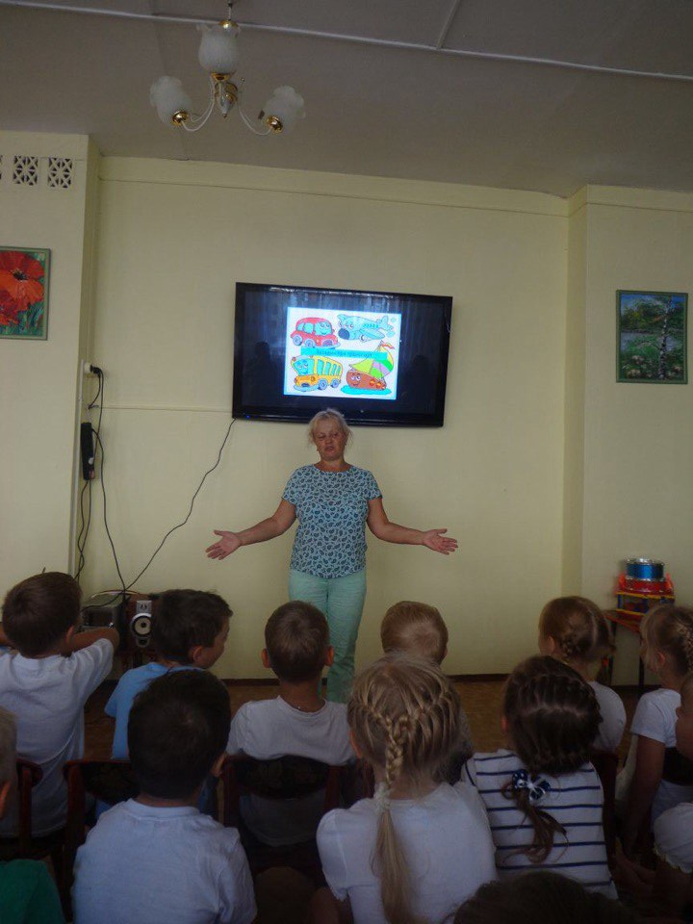
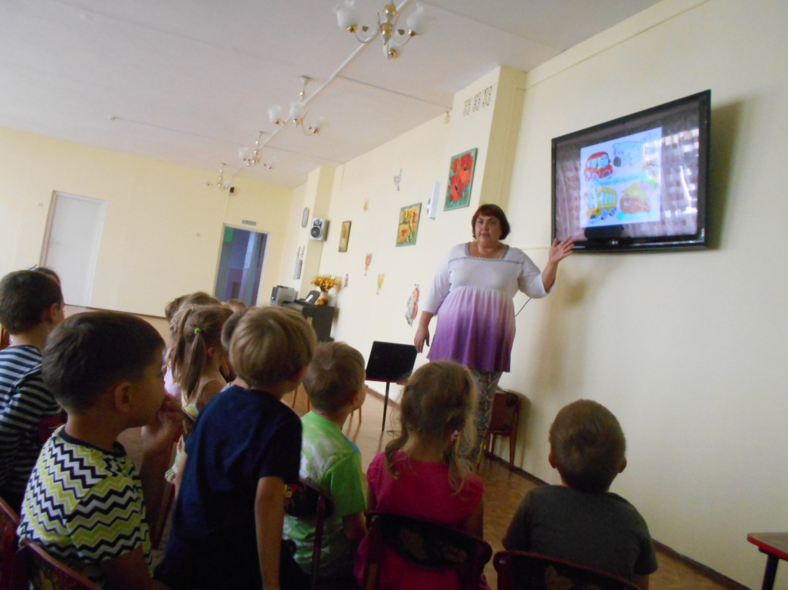
Знакомство с видами транспорта

Slide 6
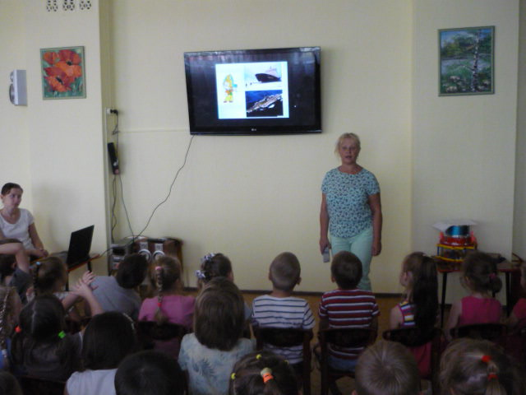

Slide 7
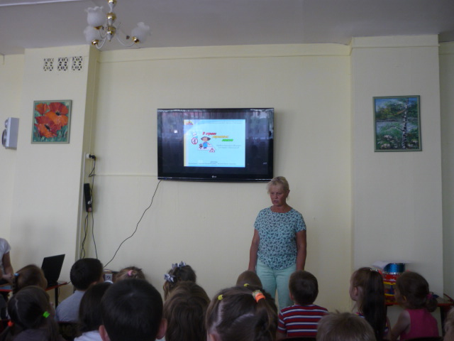
Светофор –самый главный на дороге, ему подчиняются и водители, и пешеходы.

Slide 8
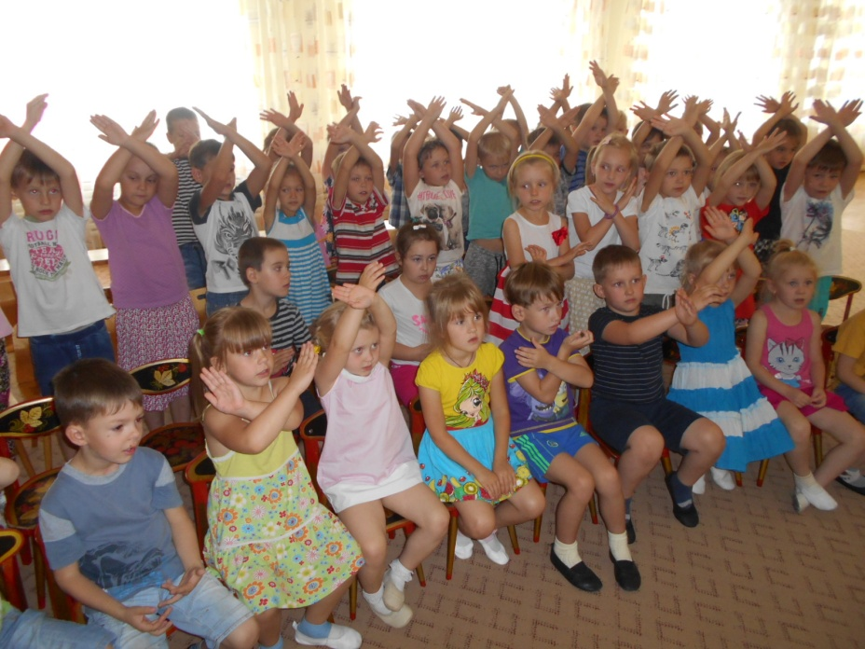
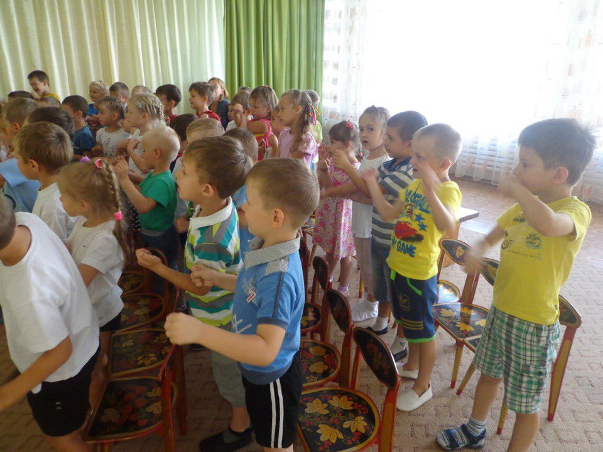

Slide 9
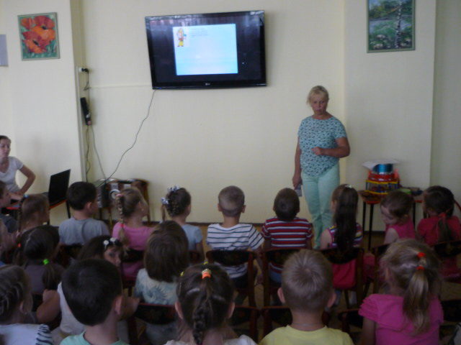
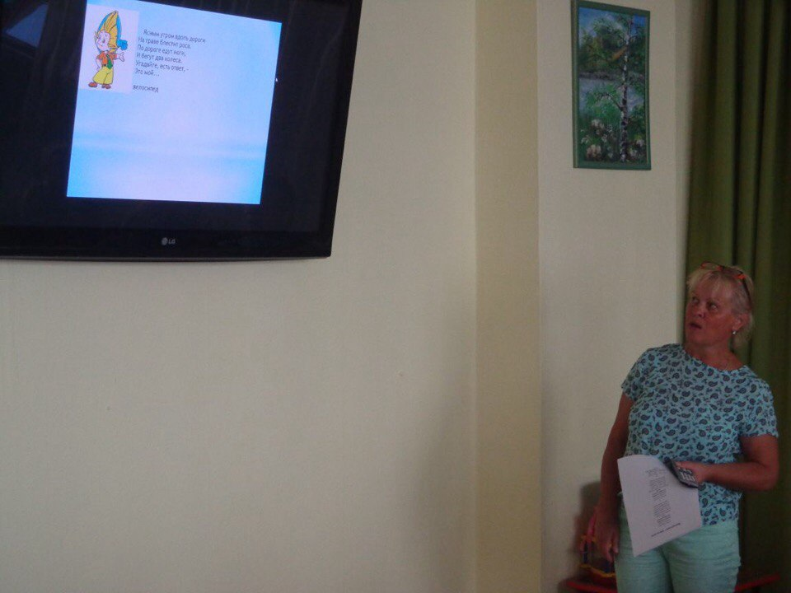
Знакомство с ПДД через художественную литературу и загадки

Slide 10
Важно чтобы родители были примером для детей в соблюдении правил дорожного движения!
Приучайте детей с раннего возраста соблюдать правила дорожного движения. И не забывайте, что личный пример - самая доходчивая форма обучения.

Slide 11
Спасибо за внимание!

